Slide 1
Programación Web
Introducción a la Programación. Modulo 6

Slide 2
        World Wide Web es una colección de documentos que residen en computadoras de todo el mundo, las cuales permiten transferir electrónicamente información multimedia.
        Internet es la base de comunicación de la Web, y es un red de computadoras alrededor del mundo.

Slide 3
Protocolo: es un acuerdo de comunicación entre dos o mas sistemas.
Web está construida en el nivel superior del protocolo HTTP (Hipertext Transfer Protocol) .
HTTP es un protocolo de comunicaciones construido en el nivel superior del protocolo TCP/IP (Transmission Control Protocol / Internet Protocol)
HTML (Hipertext Markup Language) es un lenguaje para crear documentos que usa el mecanismo de transporte de HTTP.

Slide 4
Redes TCP/IP
Cada computadora en un red tiene socket o puertos los cuales son numerados, por ejemplo el puerto para HTTP es el 80.
Los programas de un servidor deciden porque puertos desean “escuchar“ para permitir conexiones y los programas de un cliente especifican los puertos en los que buscarían hacer conexiones.
Muchos clientes pueden conectarse a un mismo puerto pero solo un programa en el servidor puede escucharlos a la vez.
En TCP/IP, TCP es responsable de verificar la correcta entrega de un dato del cliente al servidor e IP es responsable de mover paquetes de un nodo a otro.

Slide 5
Redes TCP/IP
A un servidor se le asigna una única dirección IP que consta de cuatro números separadas por puntos, cada número corresponde a un byte, por ello, es la representación de un entero de 32 bits
216.122.248.53
D8 7A F8 35
3,631,937,589
http:// 216.122.248.53
http:// 3631937589
Pero pueden haber varios sitios en un servidor que tiene la misma dirección IP y por lo tanto se pueden asociar diferentes nombres de host (hostname) a una misma dirección IP, dichos nombres son una componente de una URL.

Slide 6
DIRECCIONES EN INTERNET
El direccionamiento en Internet es una manera de combinar varios componentes en una dirección que identifica de modo único un recurso en internet.
URI (Uniform Resource Identifier) y URL (Uniform Resource Locator) Identificador y localizadores uniformes de recursos es la forma más básica de dirección usada en Internet , se forma por dos componentes:
Esquema: esquema-de-dirección-especifica
esquema : // nombre-host : puerto / trayectoria ? consulta
esquema : // nombre-host : puerto / trayectoria # ancla

Slide 7
URI: URN – URL
URI: Uniform Resource Identifier
Notación específica para identificar un recurso (dato, archivo) sin ambigüedad.
Puede ser URN o URL.
URN: Uniform Resource Name
Es un URI con sintáxis <URN> ::= "urn:" <NID> ":" <NSS>
Donde <NID> es un identificador de Namespace (contexto), y <NSS> es una
cadena específica dentro del Namespace.
Ejs.
urn:oasis:names:specification:docbook:dtd:xml:4.1.2
urn:isbn:0-486-27557-4 (edición específica de Romeo y Julieta)
URL: Uniform Resource Locator
Es un URI con sintáxis (ver sintáxis completa en urn:rfc:1738)
<URL> ::= scheme:[//[user:password@]host[:port]][/]path[?query][#fragment]
Identifica de manera única un elemento en internet
Introducción a la Programación. Modulo 6

Slide 8
Ejemplos de URL
ftp://ftp.is.co.za/rfc/rfc1808.txt
http://www.ietf.org/rfc/rfc2396.txt
ldap://[2001:db8::7]/c=GB?objectClass?one
mailto:John.Doe@example.com
news:comp.infosystems.www.servers.unix
telnet://192.0.2.16:80/
Introducción a la Programación. Modulo 6

Slide 9
esquema: es un identificador corto que identifica el formato del protocolo de transmisiones.
esquema-de-dirección-especifica : es un componente que dependerá del Esquema, y generalmente tiene la forma de:
//host/path/?consulta
nombre-host (authority ): es el nombre de la entidad que es responsable de resolver el resto de la dirección, (el nombre se traduce a una dirección IP) y opcionalmente se incluye un puerto,
path : es la trayectoria que nos dirige a un recurso o la ruta con directorios.
?consulta : es información adicional utilizada para obtener un recurso.
#ancla : específica una localidad dentro del documento, y es una cadena corta que actúa como una etiqueta.

Slide 10
EJEMPLOS
http: // www.ncsa.uiuc.edu:8080/ demoweb/url-primer.html
http: // www.heat-on.com / links_jh.html # top

Slide 11
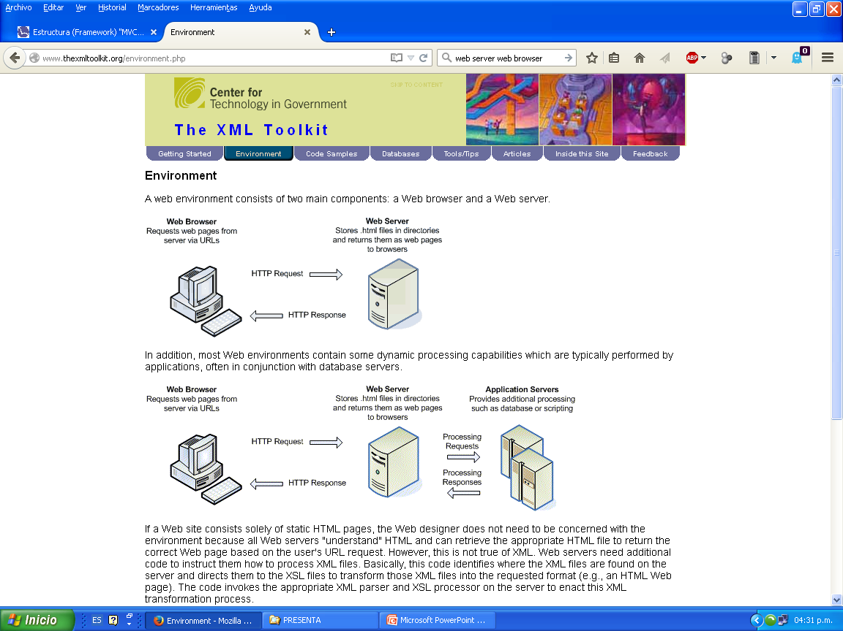
HTTP
Es un protocolo sin estado (stateless) que permite el envío de mensajes con el esquema petición- respuesta.
Describe como los datos pueden ser intercambiados a través de una conexión TCP/IP (puerto 80).

Slide 12
Métodos de petición de HTTP
Método | Descripción
GET | Recupera los datos obtenidos a partir de un URL. Si se le agrega una cadena de consulta ayudará a identificar los datos que serán recuperados del servidor Web que serán enviados al cliente en el mensaje de respuesta HTTP
HEAD | Parecido a GET, pero en la respuesta solo recupera las cabeceras HTTP omitiendo el cuerpo
POST | Usado para enviar datos a un servidor en el cuerpo de la entidad del mensaje incluyendo opcionalmente una cadena de consulta a la URL. Típicamente es usado en formas HTML.
OPTIONS | Usado para consultar las capacidades que ofrece un servidor Web
PUT | Almacena el cuerpo de la entidad de un mensaje en la localidad especificada por un URL
DELETE | Borra un documento del servidor Web el cual es identificado por un URL
TRACE | Usado para trazar la trayectoria de una petición a través de firewalls y servidores proxy en problemas de depuración en redes.

Slide 13
Arquitectura Web
TIER Nivel (físico ) en que se divide un sistema de software. Diferentes niveles se asocian con diferentes computadoras.
LAYER Capa lógica en que se divide un sistema de software. Diferentes capas se asocian con una o mas computadoras.
Aplicación
Llamadas de método
Capa de presentación
Datos regresados
Capa de lógica de negocios
Capa de datos
Las capas superiores invocan las inferiores pero no viceversa

Slide 14
Arquitectura Web
Aplicación
Llamadas de método
Capa de presentación
Datos regresados
Capa de lógica de negocios
Capa de datos
Si las capas superiores invocan las inferiores pero no viceversa permiten:
mejor comprensión
mayor mantenimiento y
mayor escalabilidad
Permitiendo una distribución de la aplicación en diferentes equipos uniendo su componentes a través de la red.

Slide 15
Arquitectura Web
Aplicación
Llamadas de método
Capa de presentación
Datos regresados
Capa de lógica de negocios
Capa de datos
Si las capas se separan y son bajamente acopladas se modifican o una capa puede ser completamente reescrita sin cambiar a las otras.
La complejidad del desarrollo se reduce pues se concentra en una de las responsabilidades de la aplicación sin tener que preocuparse de las otras responsabilidades.

Slide 16
Arquitectura Web: Dos capas
Cliente
Capa de presentación
Capa de lógica de negocios
Llamadas de método
Red
Servidor
Datos regresados
Capa de datos

Slide 17



Arquitectura Web: Dos capas
Aplicación distribuida
Aplicación Web
Cliente (delgado)
Navegador Web (delgado)
Capa de presentación
Capa de presentación
Nivel de cliente
Llamadas de método
Peticiones HTTP
Servidor Web
Respuestas HTTP
Servidor
Datos regresados
Capa de presentación
Nivel de negocios
Capa de lógica de negocios
Capa de lógica de negocios
Llamadas de método
Capa de integración
Llamadas de método
Servidor
Datos regresados
Servidor
Datos regresados
Capa de datos
Capa de datos
Nivel de datos

